Slide 1
Seminário · Controle de Processos
Análise Computacional e Comparativa de Critérios de Estabilidade em Sistemas Dinâmicos
Critério de Nyquist comparado a Routh-Hurwitz, Lugar das Raízes e Diagrama de Bode
Davi Valério de Oliveira · Luiz Iassuoo Yabagata Neto · Samuel André Lopes Furtado
Orientador: Prof. Dr. Nilson Cardoso Amaral
Engenharia da Computação · Pontifícia Universidade Católica de Goiás · Goiânia, 2026
Notes:
Apresentação do grupo e do tema: análise de estabilidade com foco no critério de Nyquist, implementado do zero, e comparação com Routh-Hurwitz, Lugar das Raízes e Bode.

Slide 2
Quanto atraso um laço de controle tolera?
Redes industriais
Teleoperação
Redes elétricas
Veículos
Sensores, CLP e válvulas conversando por Profinet, EtherCAT ou Modbus
Cirurgia robótica, drones e robôs de inspeção controlados a distância
Controle de frequência e tensão com medições de subestações remotas
Freio, motor e direção trocando dados pelo barramento CAN
Problema: o atraso e^(−τs) não é um polinômio. Métodos algébricos precisam aproximá-lo; o critério de Nyquist o trata de forma exata.
Fonte: Zhang, Branicky e Phillips (2001).
Notes:
Contextualização: em sistemas controlados via rede, o atraso de comunicação é intrínseco. A pergunta central do trabalho é prever, antes de construir, quanto atraso o laço suporta sem perder a estabilidade.

Slide 3
Objetivos
Objetivo geral
Implementar Nyquist pelo Princípio do Argumento
Extrair margens de ganho e de fase automaticamente
Implementar Routh-Hurwitz e Lugar das Raízes do zero
Comparar atraso exato × aproximação de Padé
Medir tempo e erro numérico para n = 5, 10 e 20
Prever o atraso crítico de um PID em HIL (trilha EC)
Desenvolver uma ferramenta em Python que analise a estabilidade de sistemas lineares pelo critério de Nyquist e compare resultados, limitações e custo com Routh-Hurwitz, Lugar das Raízes e Bode.
Notes:
Objetivo geral e específicos, conforme o enunciado. Destacar que os algoritmos foram implementados do zero, sem bibliotecas de controle, e que as bibliotecas consolidadas foram usadas apenas para validação.

Slide 4
Fundamentação: do Princípio do Argumento a Z = N + P
Z = N + P
Contorno sobe o eixo jω e fecha pelo semiplano direito
Polos sobre o eixo jω: desvio por semicírculos à direita
Atraso e^(−jωτ): só gira a fase, |e^(−jωτ)| = 1
Margens: MG = 1/|L(jω_cf)|, MF = 180° + ∠L(jω_cg)
Margem de atraso: MA = MF / ω_cg
estável ⇔ Z = 0 ⇔ N = −P
Z
polos de malha fechada no semiplano direito
N
envoltórios horários de L(jω) em torno de −1 + j0
P
polos de malha aberta no semiplano direito
Fonte: Nyquist (1932); Åström e Murray (2008).
Notes:
O contorno de Nyquist envolve todo o semiplano direito. Mapeado por L(s), conta-se quantas vezes a curva envolve o ponto −1. Z é o número de polos instáveis de malha fechada; P, os de malha aberta; N, os envoltórios horários. Estável se, e somente se, Z = 0.

Slide 5
Os quatro métodos comparados
Nyquist
Routh-Hurwitz
Lugar das Raízes
Diagrama de Bode
Domínio
Domínio
Domínio
Domínio
Plano complexo (polar)
Coeficientes do polinômio
Plano s (geométrico)
Módulo e fase em log
O que entrega
O que entrega
O que entrega
O que entrega
Estabilidade e margens; aceita P > 0 e atraso exato
Nº de raízes instáveis; atraso exige Padé
Polos em função do ganho K; atraso exige Padé
Margens; leitura difícil quando P > 0
Fonte: Routh (1877); Hurwitz (1895); Evans (1948); Bode (1945).
Notes:
Cada método responde a uma pergunta diferente e exige uma entrada diferente. Routh e Lugar das Raízes operam sobre polinômios em s, logo precisam aproximar o atraso; Nyquist e Bode avaliam a resposta em frequência e tratam o atraso exatamente.

Slide 6
Metodologia e arquitetura computacional
1
2
3
4
5
Sistemas A–D
Núcleo próprio
Validação
Experimentos
HIL Tinkercad
Modelagem dos 4 benchmarks
Nyquist, margens, Routh, raízes, Lugar, Bode, Padé
74 testes · python-control · simulação
Figuras e tabelas geradas por script
2 Arduinos: PID + planta com atraso
Restrição do enunciado
Nyquist robusto
Algoritmos de controle implementados do zero; NumPy só para vetores, complexos e autovalores.
Contorno adaptativo, desvio de polos no eixo jω e contagem de envoltórios por dois algoritmos independentes.
Notes:
Pipeline: definição dos 4 sistemas; núcleo implementado do zero com NumPy; validação em três níveis (testes analíticos, python-control/SciPy e simulação temporal); experimentos que geram todas as figuras e tabelas; aplicação HIL no Tinkercad.

Slide 7
Quatro sistemas de teste
A · Estável
B · Instável (P = 1)
20 / [(s+1)(s+2)(s+3)]
Levitador magnético + avanço
3ª ordem, referência
polos da planta em ±20 rad/s
C · Fase não mínima
D · Atraso de rede
7(1 − s) / [(s+1)(s+2)(s+3)]
PID · 1/[(s+1)(0,5s+1)] · e^(−0,5s)
zero em s = +1
mesmo laço do HIL
Notes:
A: estável em malha aberta. B: levitador magnético linearizado, instável (polo em +20 rad/s), estabilizado por avanço de fase. C: zero no semiplano direito. D: PID sobre processo de 2ª ordem com atraso de rede de 0,5 s; é o mesmo laço do HIL.

Slide 8
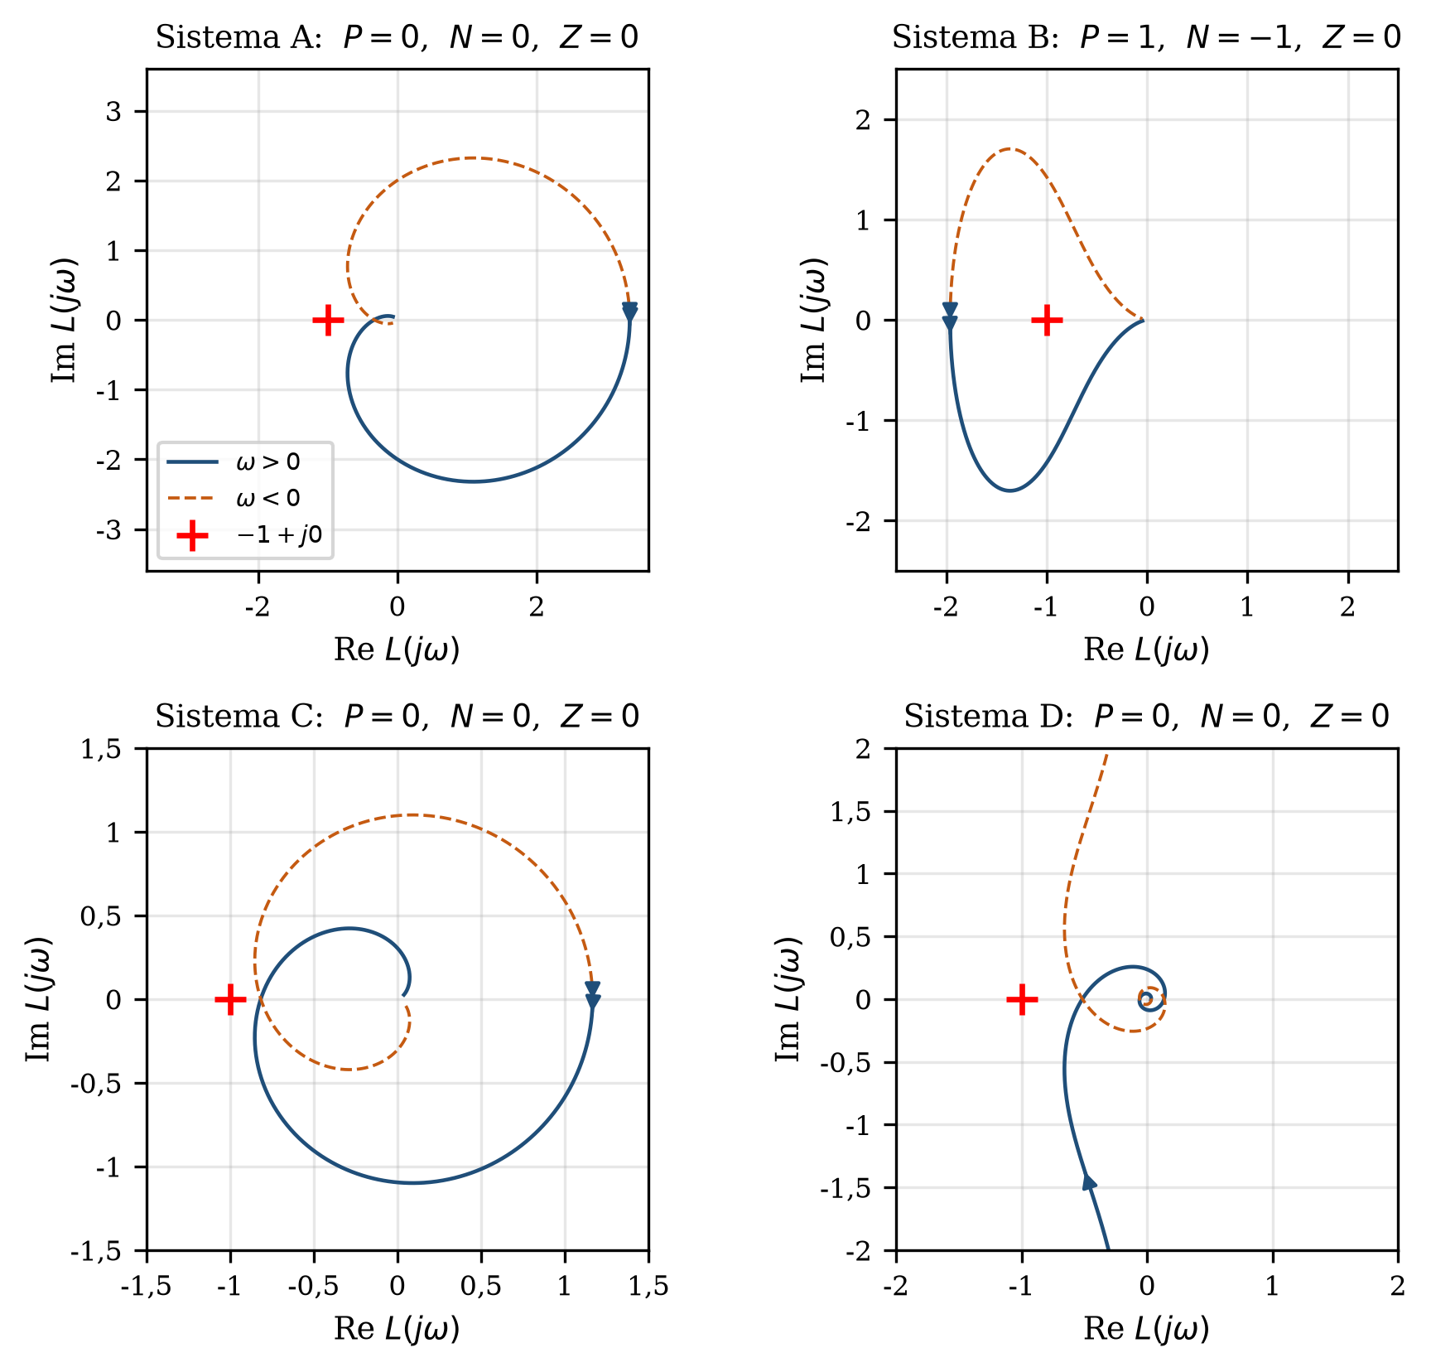
Diagramas de Nyquist calculados
N = −1
Sistema B (P = 1): um envoltório anti-horário de −1 ⇒ Z = 0, estável
2 / 2
algoritmos de contagem de envoltórios concordaram em todos os testes
Figura 1 – Diagramas de Nyquist dos sistemas A–D
Fonte: elaborada pelos autores (2026).
Notes:
Todos estáveis em malha fechada (Z = 0). Destaque para o Sistema B: com P = 1, o diagrama precisa envolver −1 no sentido anti-horário (N = −1). As duas contagens de envoltórios (soma de ângulos e cruzamentos) coincidiram em todos os casos.

Slide 9
Os métodos concordam na fronteira de estabilidade
Sistema | Routh | Lugar das Raízes | Nyquist / Bode | Tipo de limite
A | 3,00000 | 3,00000 | 3,00000 | máximo
B | 0,50968 | 0,50968 | 0,50968 | mínimo
C | 1,22449 | 1,22449 | 1,22449 | máximo
D | 1,93911 | 1,93911 | 1,93902 | máximo
9 casas
decimais de concordância entre os métodos nos sistemas A, B e C
−5,85 dB
Tabela 1 – Fronteira de K (× ganho nominal) por método. Fonte: elaborada pelos autores (2026).
margem de ganho do Sistema B: a malha fica instável se o ganho for REDUZIDO; o Bode sozinho não mostra isso
Validação cruzada com python-control: margens idênticas, mesmo N e polos com erro < 10⁻¹³.
Notes:
Fronteira de estabilidade em K, normalizada pelo ganho nominal. Nos sistemas racionais, Routh, Lugar das Raízes e Nyquist coincidem até a nona casa decimal. No Sistema D, a diferença é o erro da Padé de ordem 3, não do método.

Slide 10
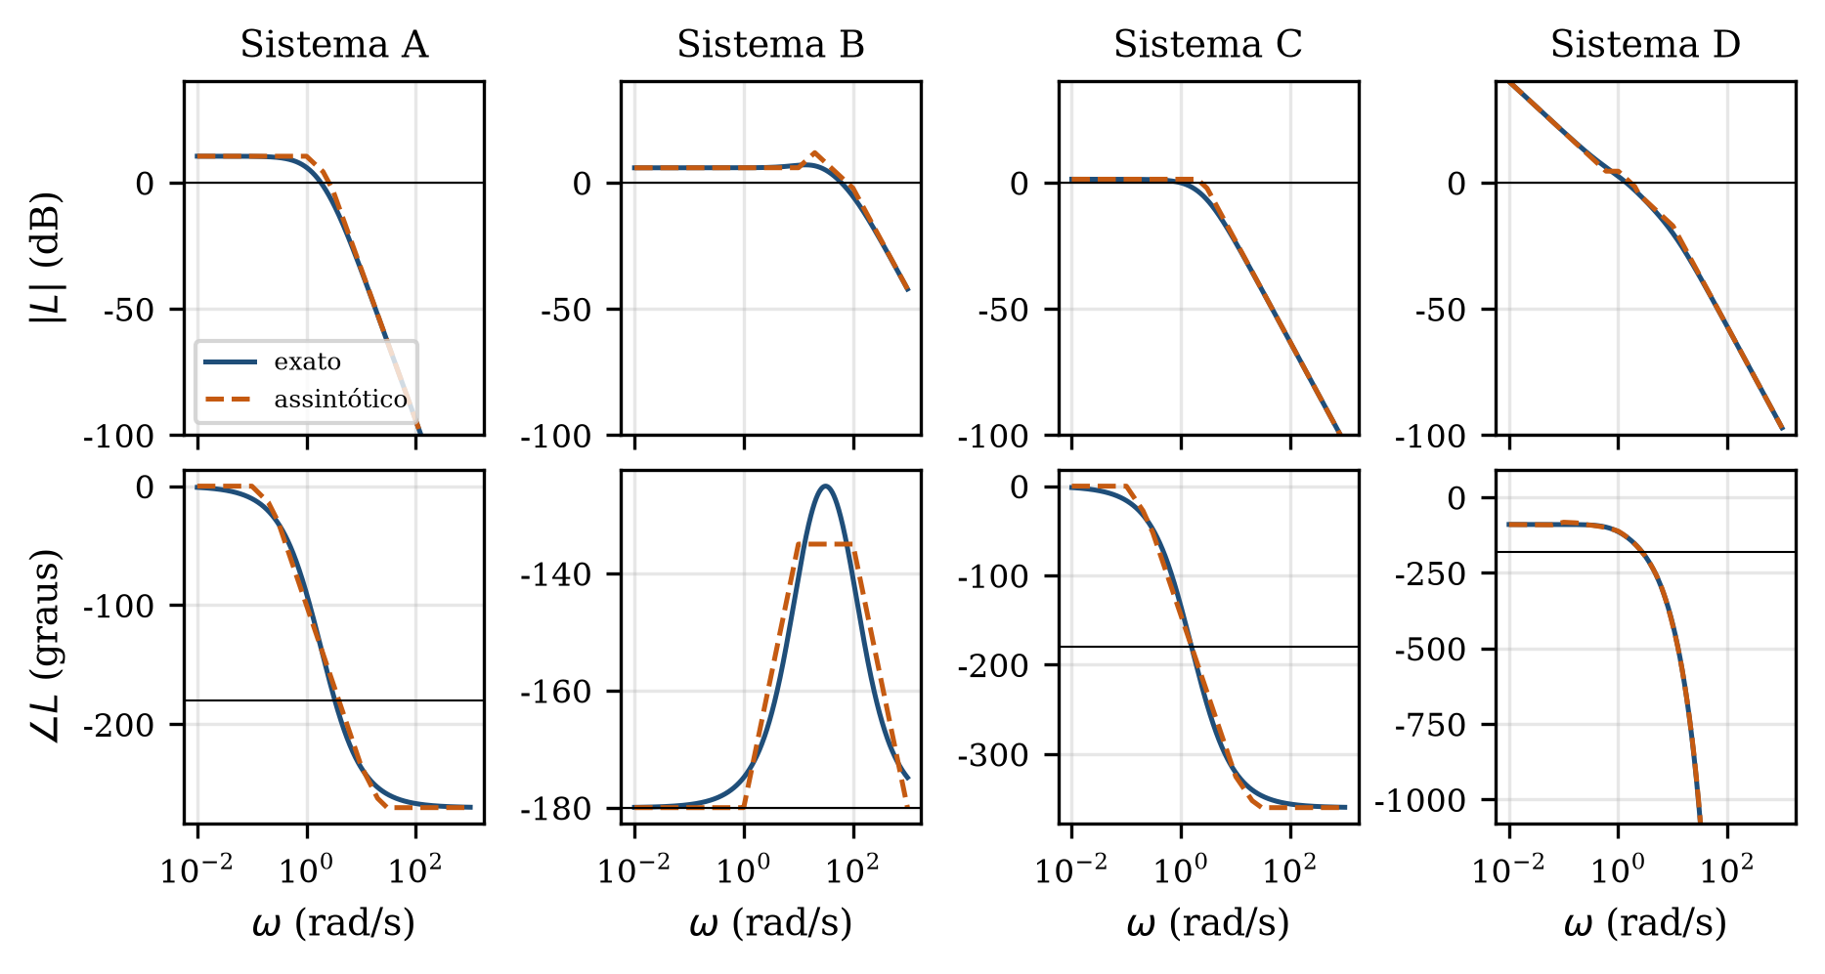
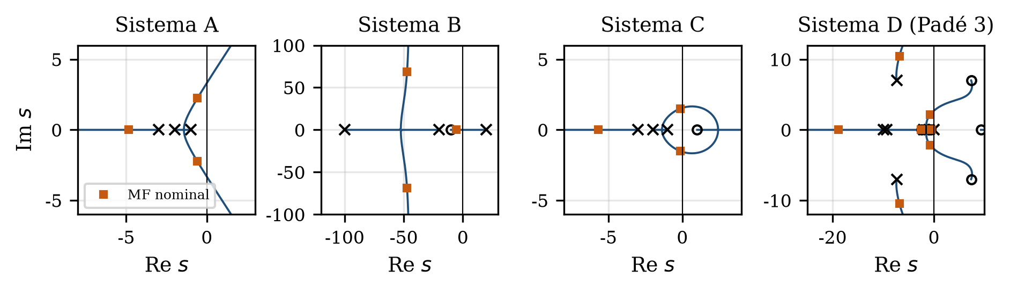
Bode e Lugar das Raízes
Figura 3 – Lugar das Raízes (D com Padé 3)
Fonte: elaborada pelos autores (2026).
C tem o mesmo |L(jω)| que o gêmeo de fase mínima, mas só é estável até K = 8,57
No Sistema D, o Lugar das Raízes depende da aproximação
Figura 2 – Bode exato e assintótico
Fonte: elaborada pelos autores (2026).
Notes:
Bode exato versus assintótico; no Sistema D a fase cai sem limite por causa do atraso. O Lugar das Raízes do Sistema D só pode ser traçado sobre a aproximação de Padé, que introduz zeros no semiplano direito.

Slide 11
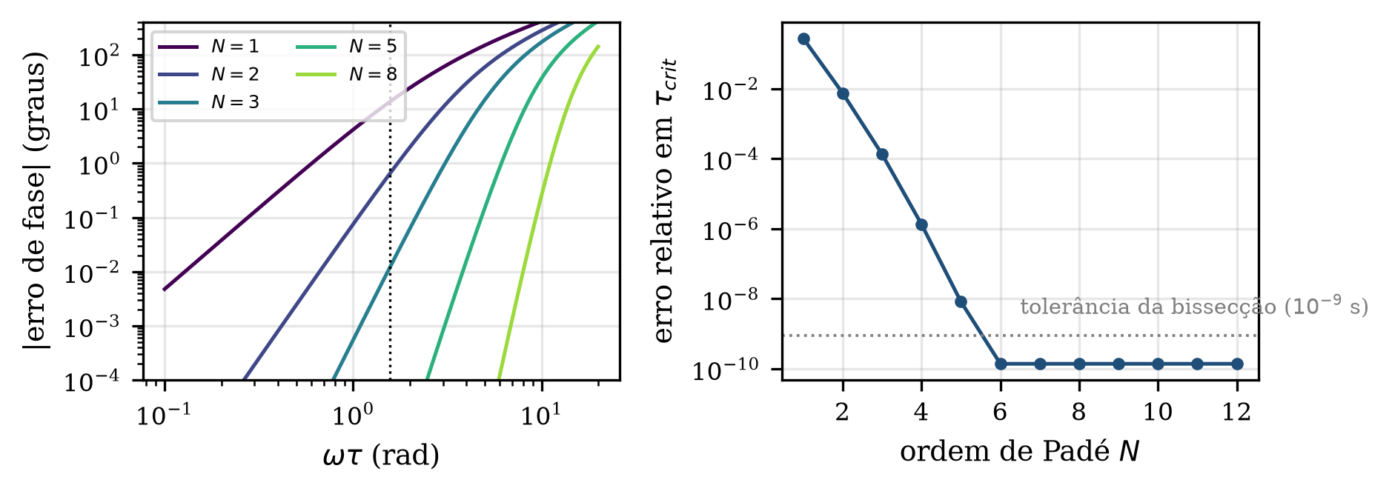
Atraso exato × aproximação de Padé
1,122 s
atraso crítico exato (Nyquist), sem aproximação
27,2%
erro da Padé de 1ª ordem, superestimando o atraso tolerável
Figura 4 – Erro de fase de Padé e erro no atraso crítico
Fonte: elaborada pelos autores (2026).
N = 3: erro de 0,013%
Notes:
Atraso crítico exato pelo Nyquist: 1,122 s. Com Padé de ordem 1, o Routh prevê um atraso tolerável 27,2% maior: erro do lado perigoso, não conservador. São necessárias ordens ≥ 3 para erro abaixo de 10⁻³.

Slide 12
Estabilidade numérica: uma falha real do Routh
37,3%
dos vereditos errados com tolerância absoluta, sem nenhum aviso
100%
de acerto após a correção, até Padé de ordem 20 (grau 44)
Gráfico 1 – Fonte: elaborado pelos autores (2026).
Notes:
Com Padé de ordem alta, os coeficientes variam até 10^37. A primeira versão do Routh usava tolerância absoluta para decidir o que é zero e errou até 37,3% dos vereditos, sem aviso. A tolerância relativa ao cancelamento e o escalonamento de frequência corrigiram o problema.

Slide 13
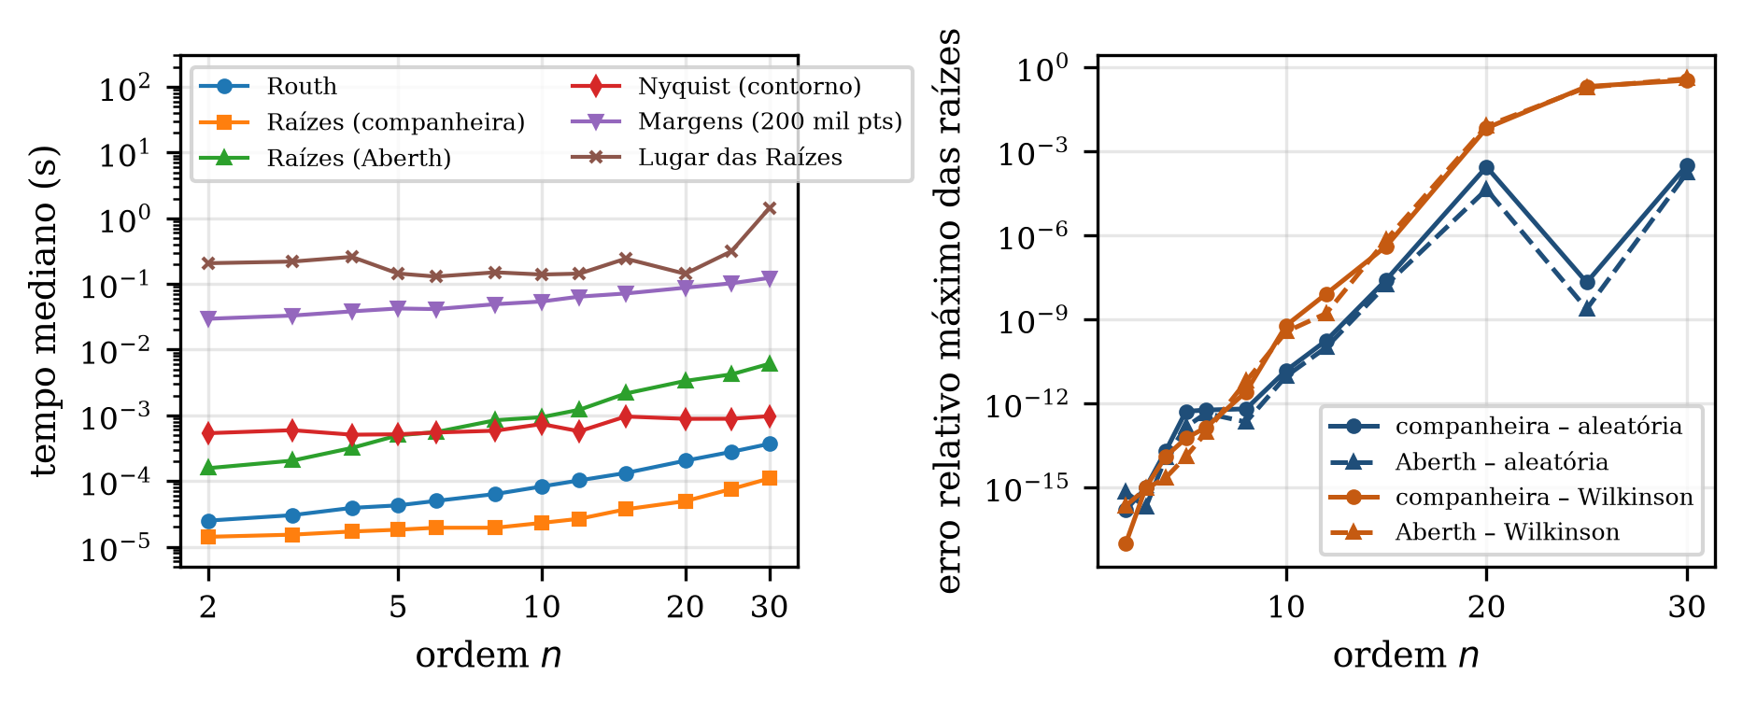
Custo computacional e erro numérico
< 1 ms
Nyquist completo, de n = 5 a 20
43–204 µs
Routh-Hurwitz, de n = 5 a 20
Figura 5 – Tempo por método e erro das raízes
Fonte: elaborada pelos autores (2026).
Erro das raízes (Wilkinson): 6×10⁻¹⁴ → 7×10⁻³
Notes:
Routh é o mais leve; o Lugar das Raízes, o mais caro. O custo do Nyquist depende do número de pontos do contorno e quase não muda com n. O erro das raízes cresce com n por mau condicionamento (polinômio de Wilkinson).

Slide 14
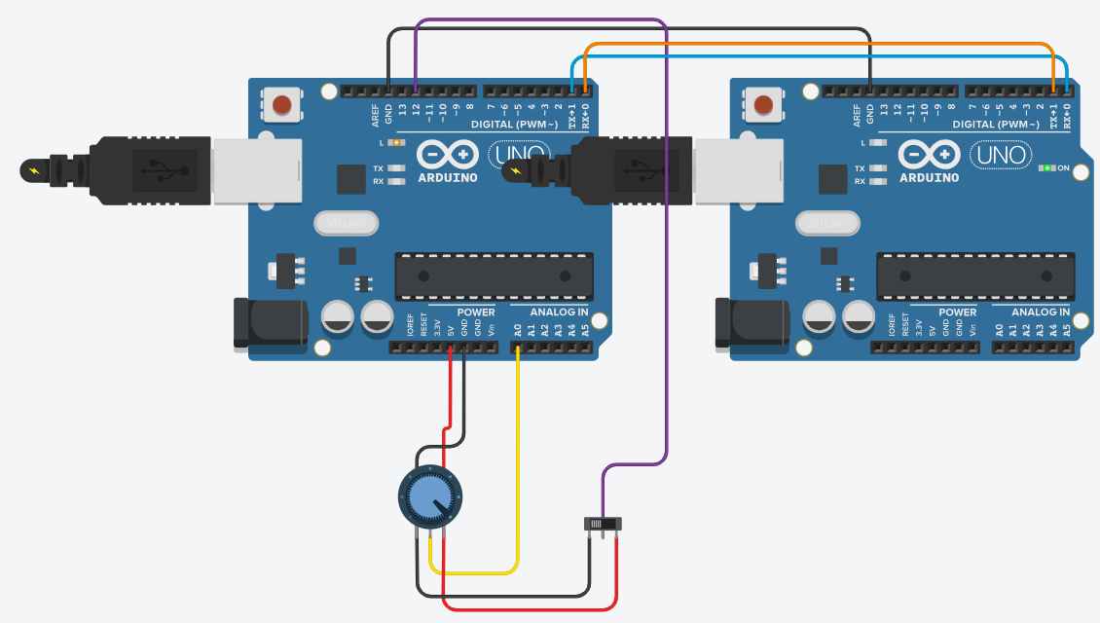
Aplicação: PID com atraso de rede no Tinkercad
Planta: processo discretizado (ZOH, Ts = 20 ms) + buffer de atraso
Potenciômetro: atraso de 0 a 1,2 s
Chave: atraso variável sorteado
Controlador: PID com antiwindup
LED “L”: alarme de oscilação
Figura 6 – Circuito HIL no Tinkercad durante o ensaio T5
Fonte: captura do Tinkercad Circuits pelos autores (2026).
Notes:
Dois Arduinos Uno: a Planta integra o processo e emula a rede com um buffer de atraso ajustado pelo potenciômetro; a chave ativa atraso variável. O Controlador roda o PID discreto. Serial de hardware a 115200 bit/s; SoftwareSerial perdia quadros no simulador.

Slide 15
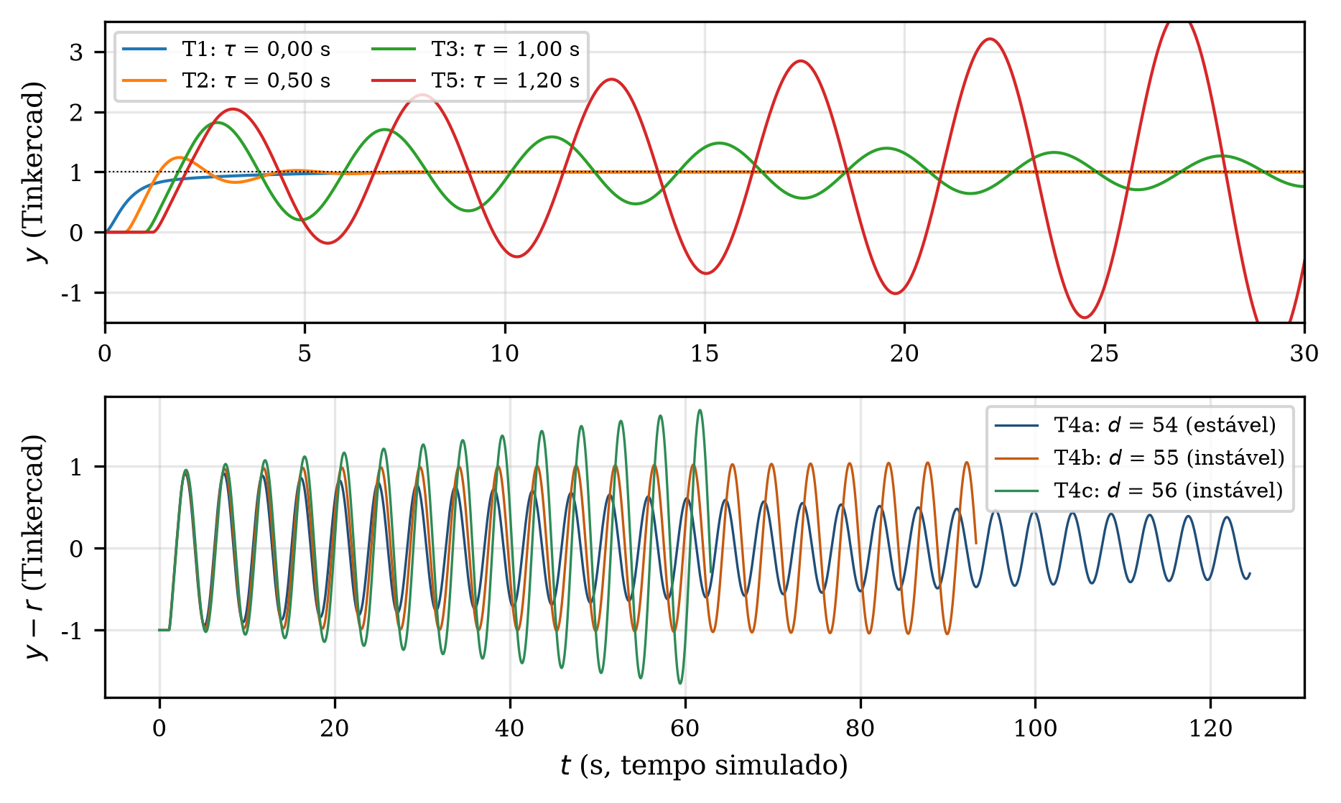
Previsão de Nyquist × Tinkercad
1,122 s
atraso crítico previsto pelo Nyquist
1,10 s
primeiro atraso instável no Tinkercad (d = 55)
Erro máximo Tinkercad × gêmeo: 1,3×10⁻⁴
Figura 7 – Respostas medidas no Tinkercad
Fonte: simulação no Tinkercad, elaborada pelos autores (2026).
Notes:
O limite medido no Tinkercad ficou entre 54 e 55 amostras (1,08 a 1,10 s), contra 1,122 s previstos pelo Nyquist: diferença menor que uma amostra. O traço do Tinkercad coincide amostra a amostra com o gêmeo digital em Python.

Slide 16
A tabela do enunciado, validada com dados
Característica | Nyquist | Routh | Lugar | Bode | Evidência
Estabilidade relativa | ✔ | ✘ | ✔ | ✔ | MG, MF e margem de atraso
Atraso exato | ✔ | Padé | Padé | ✔ | Padé 1 erra 27,2%
Instável em malha aberta | ✔ | ✔ | ✔ | difícil | Sistema B: MG negativa em dB
Custo | < 1 ms | µs | 100+ ms | ms | Medido para n = 5 a 30
Tabela 2 – Síntese da validação empírica. Fonte: elaborada pelos autores (2026).
Notes:
Cada linha da tabela comparativa do enunciado foi confrontada com uma medição. Todas foram confirmadas; a de custo, com a ressalva de que o custo do Nyquist depende da amostragem, não da ordem.

Slide 17
Conclusões
Mesma resposta, entradas diferentes
Nyquist trata o atraso exatamente
Os métodos concordam até a 9ª casa; muda o que cada um exige e entrega.
Atraso crítico de 1,122 s; Padé de 1ª ordem errou 27,2%, do lado perigoso.
Robustez numérica importa
Previsão confirmada no HIL
Uma tolerância ingênua no Routh errou até 37,3% dos vereditos, sem aviso.
O Tinkercad ficou instável a menos de uma amostra do limite previsto.
Trabalhos futuros: hardware físico com rede real e perda de pacotes; projeto do controlador pela margem de atraso.
Notes:
Fechamento: retomar a pergunta inicial (quanto atraso o laço tolera) e mostrar que o Nyquist a respondeu com exatidão, confirmada no Tinkercad. Código, testes e resultados no repositório GitHub liassuo/controle-processos.

Slide 18
Referências
ÅSTRÖM, K. J.; MURRAY, R. M. Feedback Systems. Princeton University Press, 2008.
BODE, H. W. Network Analysis and Feedback Amplifier Design. Van Nostrand, 1945.
EVANS, W. R. Graphical analysis of control systems. Trans. AIEE, v. 67, 1948.
FULLER, S. et al. The Python Control Systems Library. IEEE CDC, 2021.
HURWITZ, A. Über die Bedingungen [...]. Math. Annalen, v. 46, 1895.
NISE, N. S. Engenharia de Sistemas de Controle. 7. ed. LTC, 2017.
NYQUIST, H. Regeneration theory. Bell System Tech. Journal, v. 11, 1932.
OGATA, K. Engenharia de Controle Moderno. 5. ed. Pearson, 2010.
PADÉ, H. Sur la représentation approchée [...]. Ann. Sci. ÉNS, 1892.
ROUTH, E. J. A Treatise on the Stability of a Given State of Motion. 1877.
WILKINSON, J. H. The perfidious polynomial. MAA, 1984.
ZHANG, W. et al. Stability of networked control systems. IEEE CSM, 2001.
Notes:
Referências completas no artigo, em formato ABNT/SBC.

